Slide 1
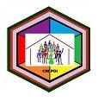
RESSIGNIFICANDO E (IN)CLUINDO: UMA VISÃO DO COLÉGIO CATAGUASES SOB A ÓTICA DA INCLUSÃO, A PARTIR DO DESENHO UNIVERSAL DE APRENDIZAGEM.
Alessandra Furtado de Oliveira - Ruth Maria Mariani Braz - Jacqueline de Faria Barros Ramos
Curso de Mestrado Profissional Diversidade e Inclusão/ Instituto de Biologia/Universidade Federal Fluminense

Slide 2
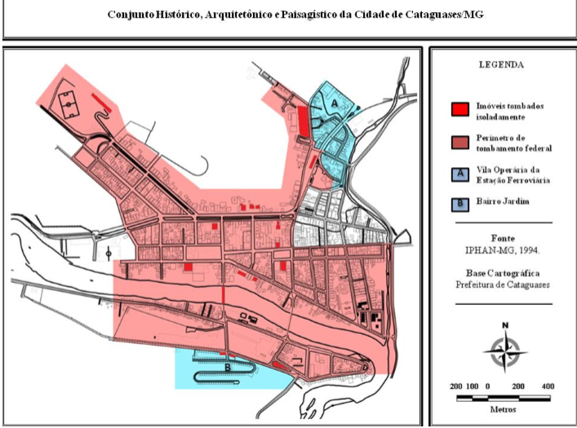
INTRODUÇÃO
A cidade mineira de Cataguases possui 16 edificações tombadas pelo Instituto do Patrimônio Histórico e Artístico Nacional, pelo seu conjunto histórico, artístico e arquitetónico, que teve importantes expoentes do estilo Modernista Brasileiro.
Fonte: IPHAN-MG, 1994

Slide 3
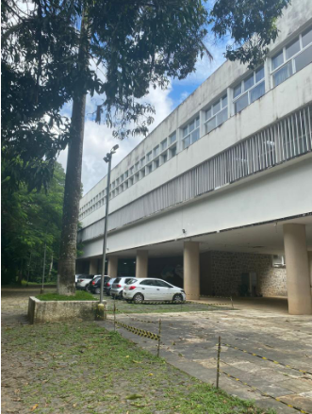
INTRODUÇÃO
O Colégio Cataguases é um exemplo de arquitetura inclusiva e funcional projetada para essa finalidade, seguindo o modelo de Desenho Universal de Aprendizagem.
Acervo da autora..

Slide 4
OBJETIVO
O objetivo deste resumo é descrever a construção desse espaço, como um lugar de integração e facilitador da circulação de pessoas com e sem deficiências, para que todas pudessem usufruir de obras de artistas consagrados.

Slide 5
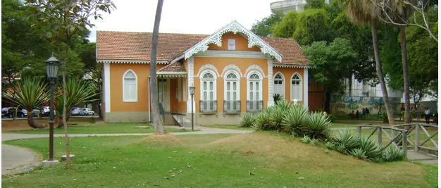
METODOLOGIA
Utilizamos uma pesquisa documental nas bases científicas e nos registos da cidade.
encr.pw/pii33

Slide 6
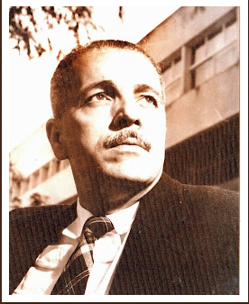
RESULTADO
Como resultado encontramos que a escola foi de responsabilidade do fazendeiro e escritor Francisco Inácio Peixoto, que via a necessidade da construção de uma escola secundária local, livrando os estudantes do traslado para a capital. O movimento modernista se afirmava como libertário e original, fato demonstrado pelos artistas que contribuíram nos diversos ambientes.
encr.pw/f9MsC

Slide 7
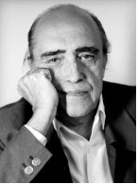
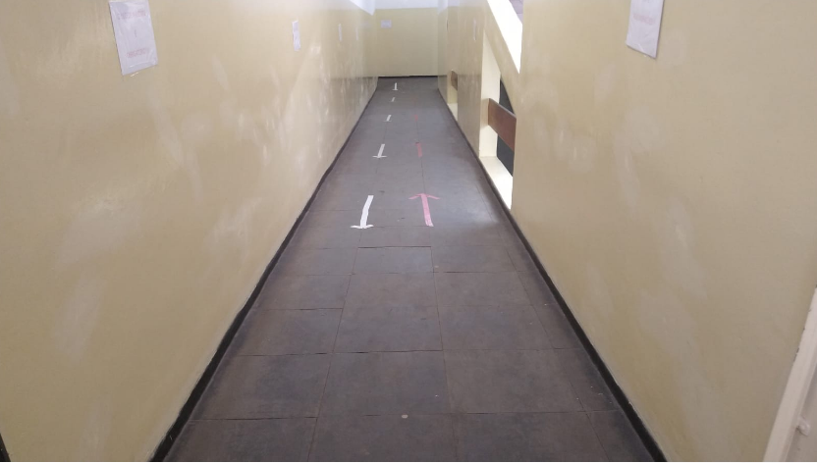
RESULTADO
Oscar Niemeyer, arquiteto projetou a escola, criou toda infraestrutura do seu interior e entorno, onde a construção deve ser pensada de modo a permitir que o maior número de pessoas usufrua seu espaço, pensando, inclusive, de uma forma pioneira, na acessibilidade.
Acervo da autora.
encr.pw/noxyk

Slide 8
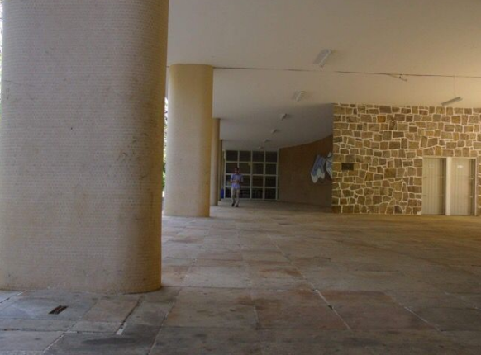
RESULTADO
O colégio foi construído com a influência dos princípios de Le Corbusier, na sustentação da construção feita sobre pilotis, permitindo a circulação de pessoas.
Acervo da autora.

Slide 9
RESULTADO
A planta livre permite que as paredes não tenham a função estrutural esperada e sua fachada permite a visão total do hall de entrada, a qual é formada por vidros permitindo ao visitante ter contato com o painel Tiradentes (1949), feito por Cândido Portinari. Estudiosos afirmam que ele foi um ensaio para a execução dos painéis Guerra e Paz, que estão na sede da Organização das Nações Unidas.
Acervo da autora.

Slide 10
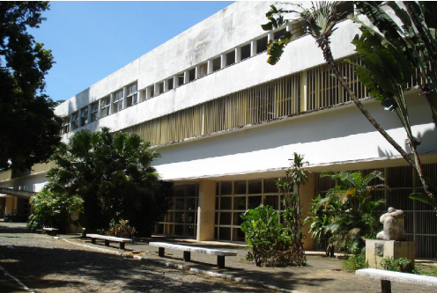
DISCUSSÃO
As janelas são compostas por brise soleil, na vertical mais compatível com o sol dos trópicos, cuja finalidade é promover iluminação, permitindo que o ambiente seja refrescado pelas brisas ocasionais. O jardim do entorno teve o paisagismo feito por Burle Marx, que primou pela vegetação exuberante, sucedendo em cascata de acordo com o tamanho das plantas numa escala crescente.
Acervo da autora.

Slide 11
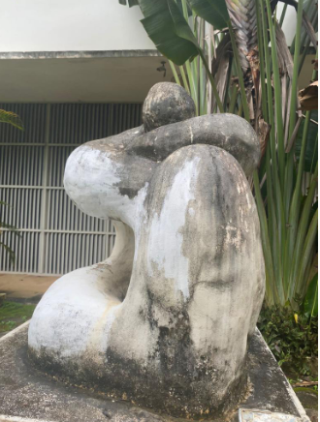
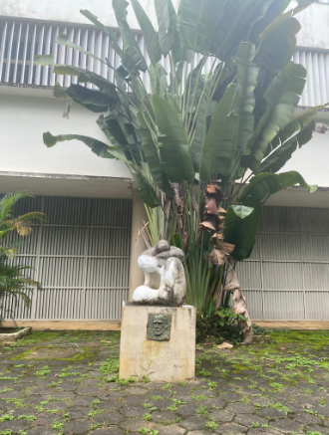
DISCUSSÃO
Ao lado da entrada principal, temos uma escultura denominada “O Pensador”, feita por Jan Zack, e seu nome suscita um indício do que seria o prédio, um fomento ao pensamento crítico de seus ocupantes, docentes e discentes.
Acervo da autora.
Acervo da autora.

Slide 12
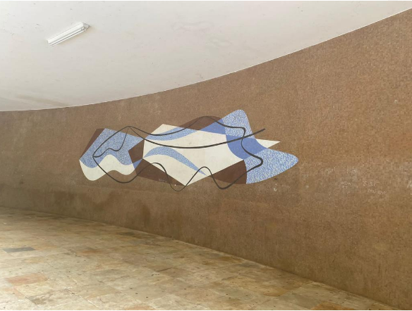
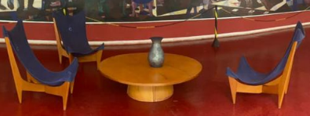
DISCUSSÃO
Em uma das suas entradas há painel de pastilhas, de Paulo Wernek, cujo nome é “Abstrato”, uma ode ao que se apregoava no pós-guerra paulista, de onde vinham as principais referências ao modernismo tupiniquim. O mobiliário projetado por Joaquim Tenreiro tem em suas cadeiras um convite ao acolhimento e receptividade.
Acervo da autora.

Slide 13
CONCLUSÃO
Concluímos que enquanto em muitos estabelecimentos destinados à educação predominava um ar de clausura e introspeção, todo o desta escola permitiu, através de orientações veladas de um desenho universal de aprendizagem, implícito ou não, a substituição do padrão de outrora, tradicional e austero. Assim surge um ambiente acolhedor, propício ao pensamento, cuja influência foi além das fronteiras mineiras e paulistas.

Slide 14
REFERÊNCIAS
Alonso, P. H., & Castriota, L. B. (2009). Conhecer para preservar: documentação e preservação do patrimônio modernista tombado em Cataguases, Minas Gerais. 8º Seminário DOCOMOMO Brasil.
Caetano, R. O desenvolvimento histórico e cultural de Cataguases: a inauguração do colégio de Cataguases e a sua relação com o Movimento Modernista Verde.
Leite, E. A., Oliveira, A. F. D., Silva, M. J. D. S., Fausto, I. R. D. S., Braz, R. M. M. (2022). A experiência de um discente com impedimento visual em visita virtual ao Museu Casa de Portinari. Revista Humanidades & Inovações, v. 8 n. 60 (2021): Literatura Tocantinense
Netto, M. M., & Diniz, A. (2006). A herança modernista de Cataguases-MG: a Geo história do espaço urbano. Revista Sociedade & Natureza. ISSN, 1982, 4513.
Pereira, D. C. (2016). Entre a reificação da arquitetura modernista e o apagamento da memória: o caso de Cataguases-MG. PARC Pesquisa em Arquitetura e Construção, 7(1), 46-57.

